Slide 3
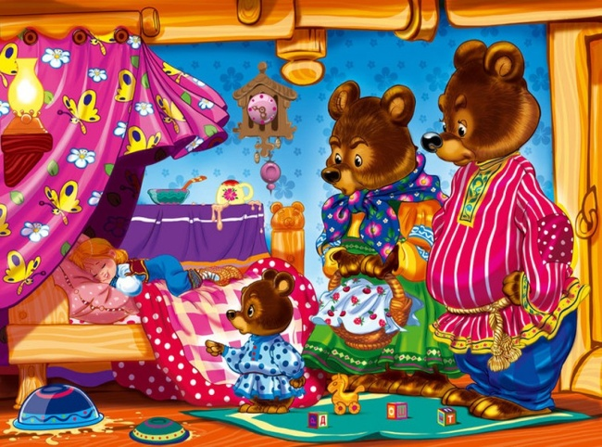
Три медведя

Slide 4
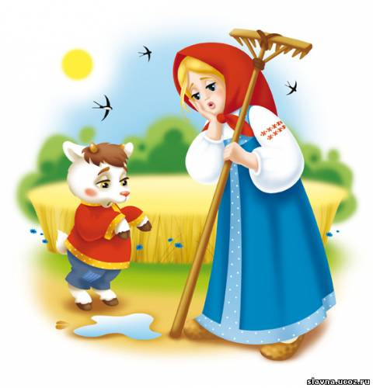
Сестрица Алёнушка и братец Иванушка

Slide 5
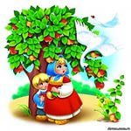
Гуси лебеди

Slide 6
По щучьему велению

Slide 7
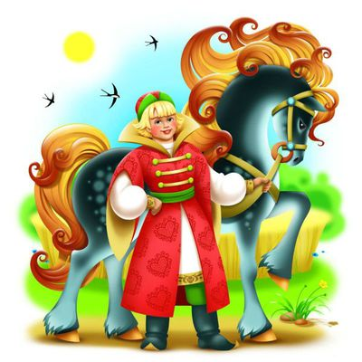
Сивка- бурка

Slide 8
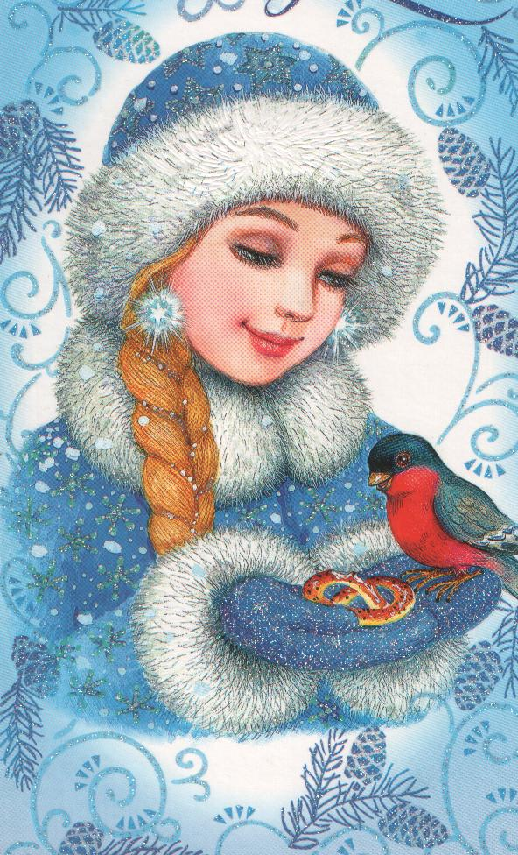
Снегурочка

Slide 9
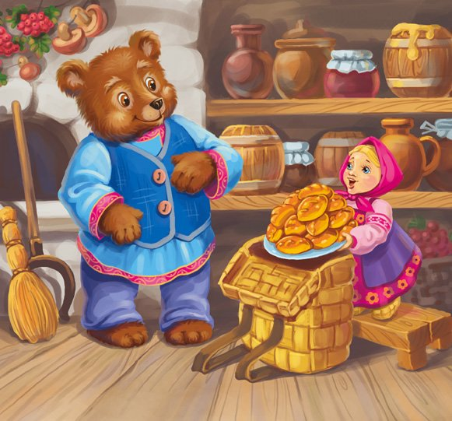
Маша и медведь

